Slide 1
深圳市芸辉光电科技有限公司
简介
2021-8-17

Slide 2
公司简介：
深圳市芸辉光电科技有限公司成立于2020年9月，主要为科研院所、高校、军工单位提供定制产品服务。成立到现在一年，合作的客户有河北清华发展研究院、电子科技大学、中科院光电所、洛阳613、北京航空航天大学、山东大学。
我们擅长于根据用户单位明确提出定制化产品需求或者是描述性的需求，进行项目分析，提出具体技术指标，设计项目方案、产品设计、交付满足用户单位要求的产品。
我们主要优势在于为用户单位提供非标光机系统整体设计、制造、装调 ，对于电路、软件开发我们有长期合作伙伴，可成套交付产品，亦可配合用户单位协同设计。

Slide 3
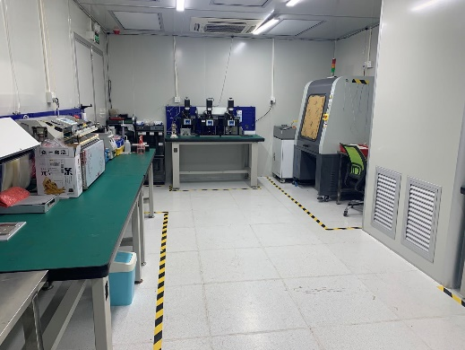
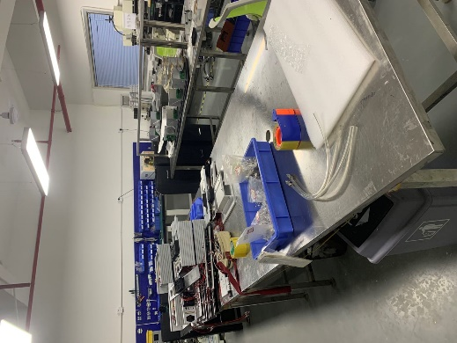
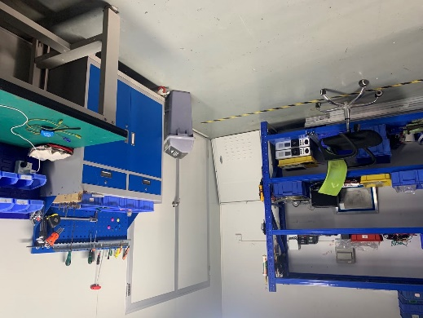
三、定制产品（成立后已经交付用户单位产品/样机）
针对科院院所、高校事业单位特殊需求，我们重新成立新公司（深圳市芸辉光电科技有限公司），专注于给用户单位提供定制化产品服务，同时提供用户高品质的光学、机械结构件加工服务。
商业化光纤激光发射系统样机
高精度可变角度光源系统
哈特曼波前传感器光机系统
量子陀螺仪演示系统（配合甲方关键器件做整体设计）
激光加热基座光学系统
可编程轮廓涂版机
超净间，装配间一览

Slide 4
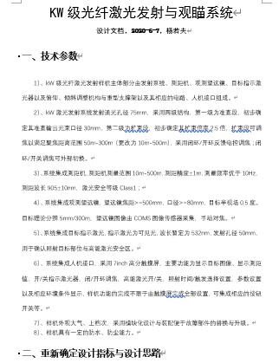
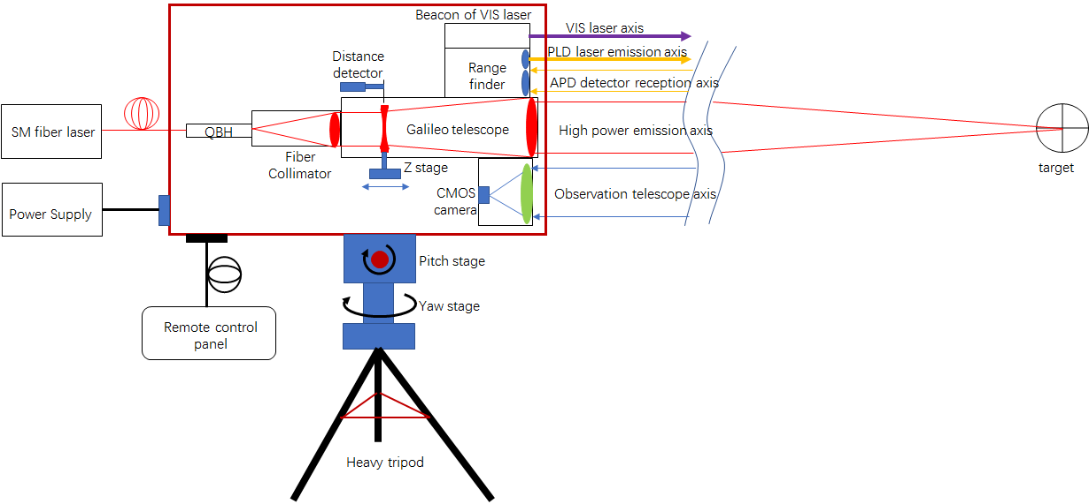
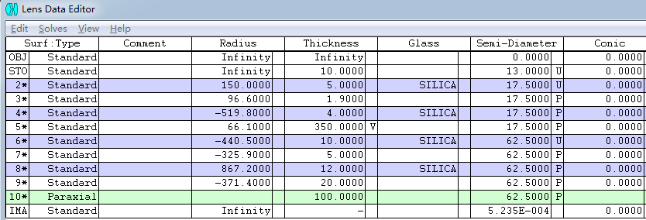
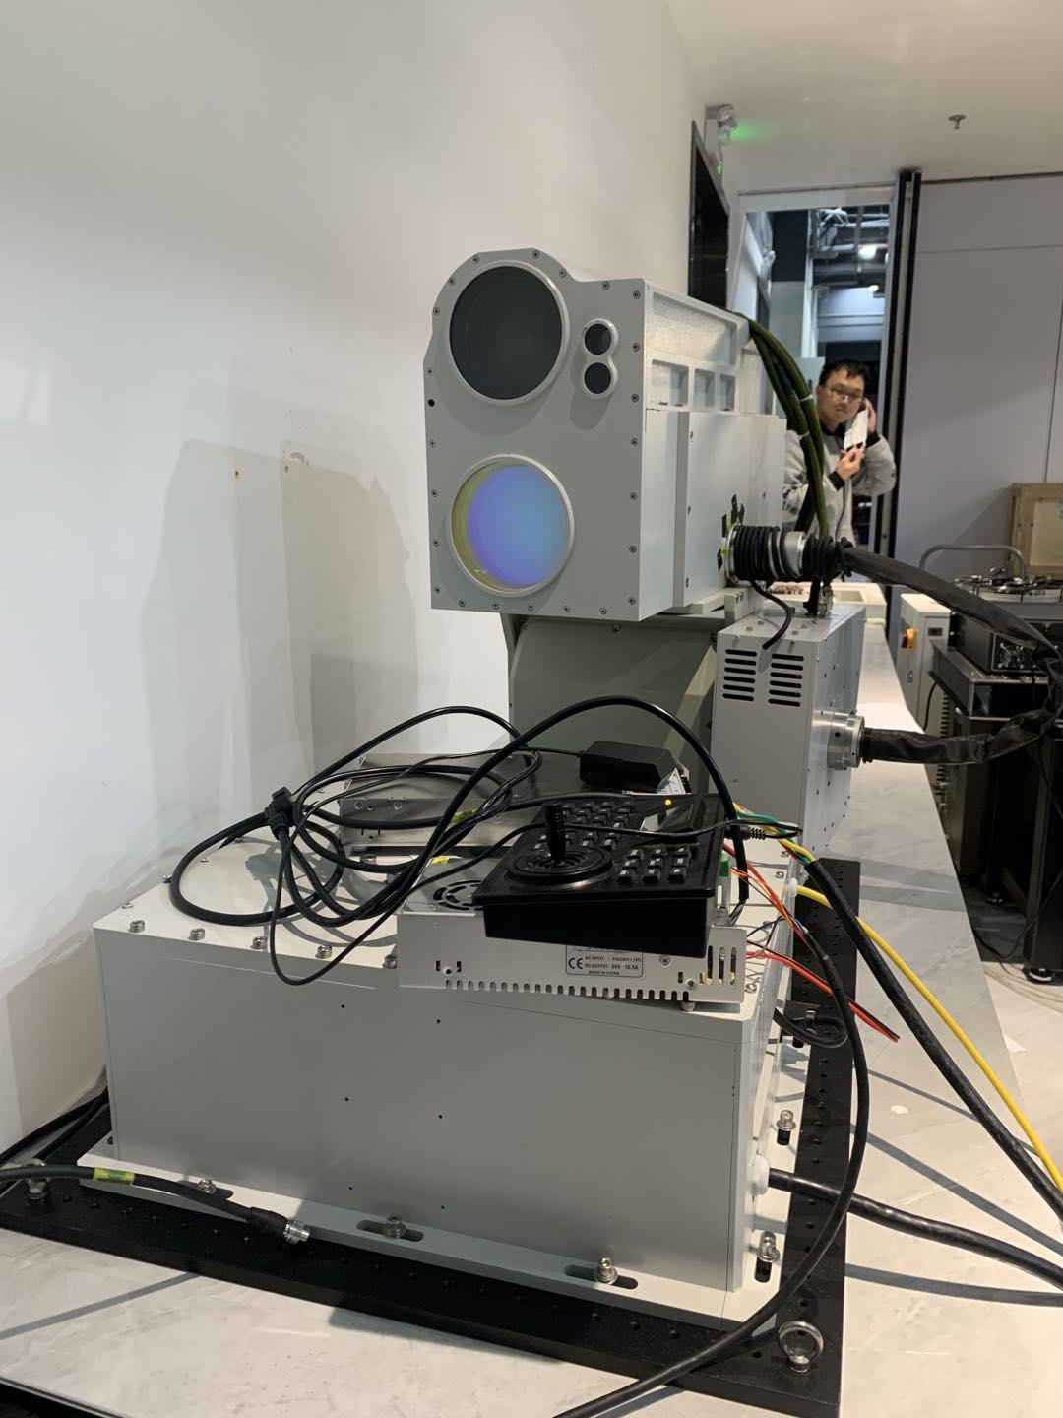
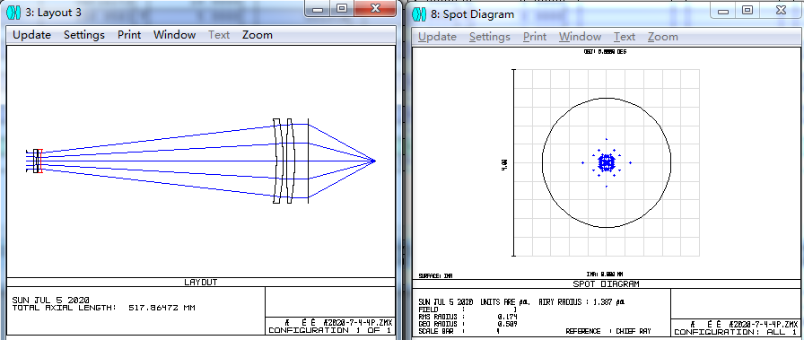
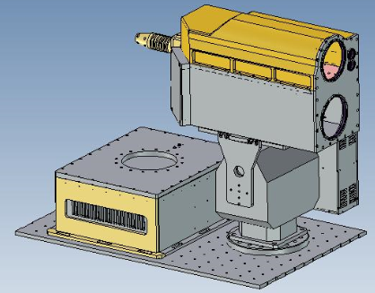
商业化光纤激光发射系统样机

Slide 5
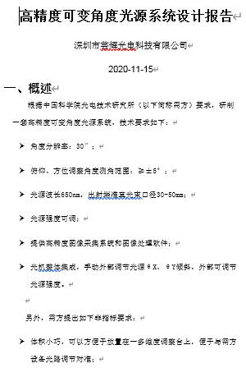
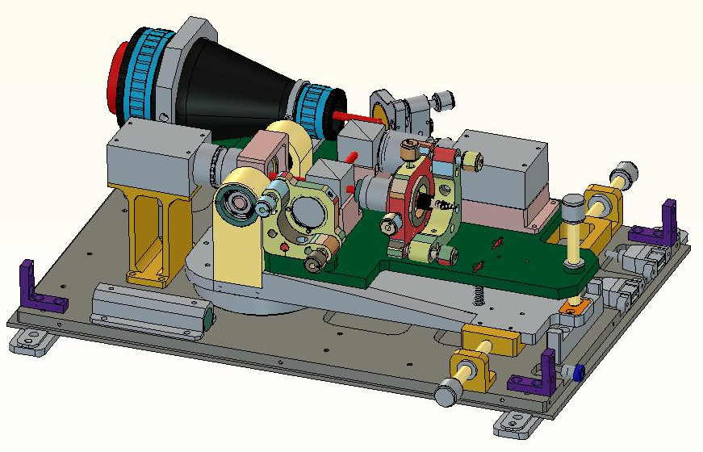
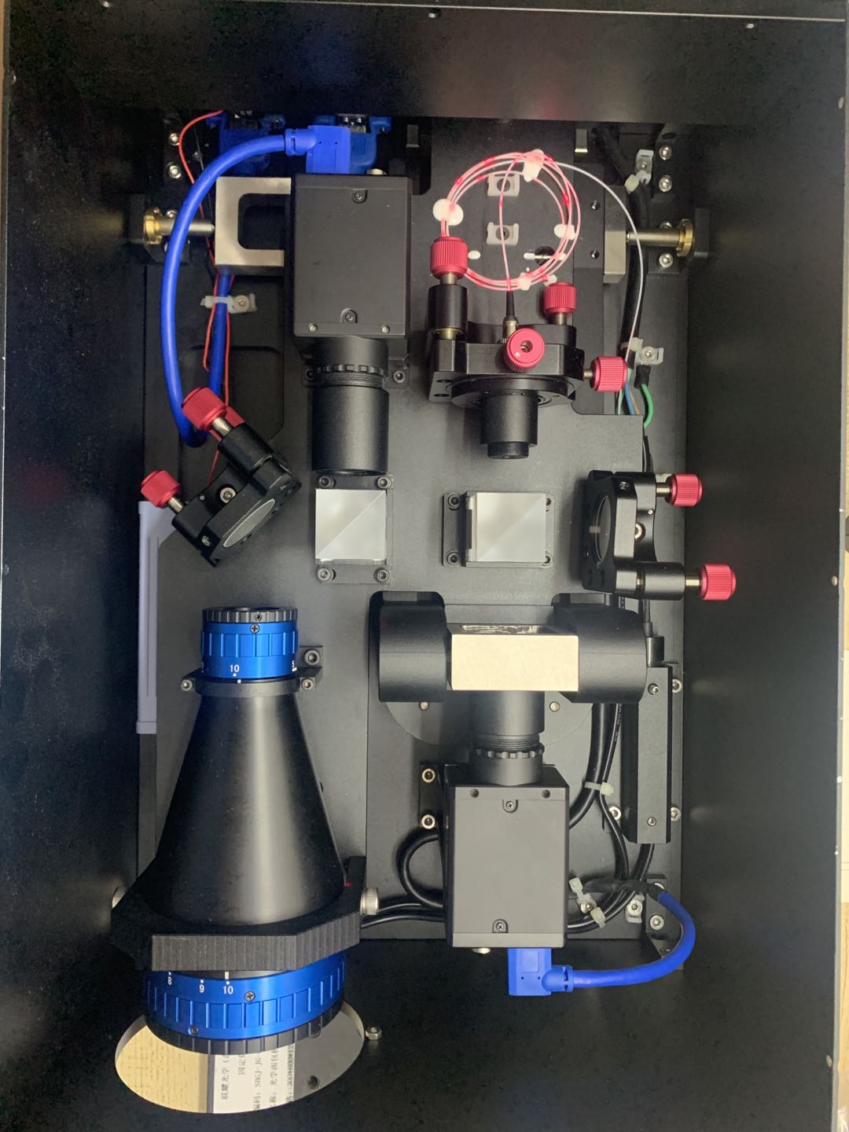
高精度可变角度光源系统

Slide 6
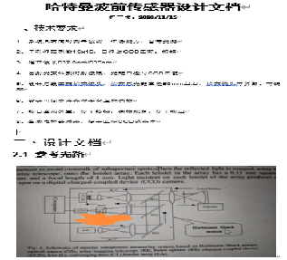
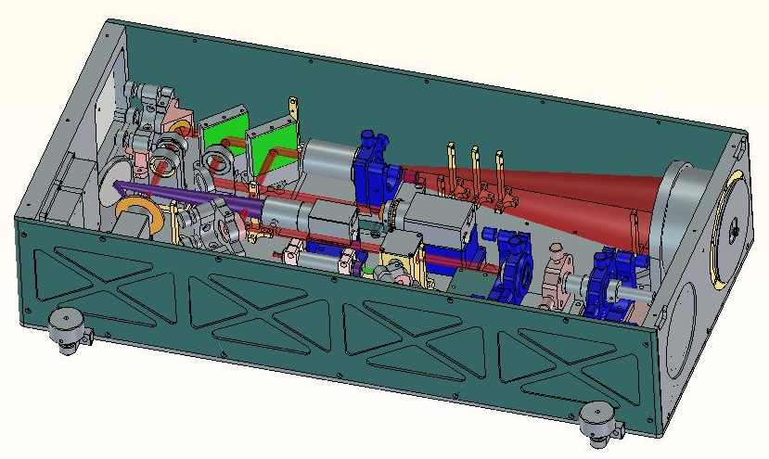
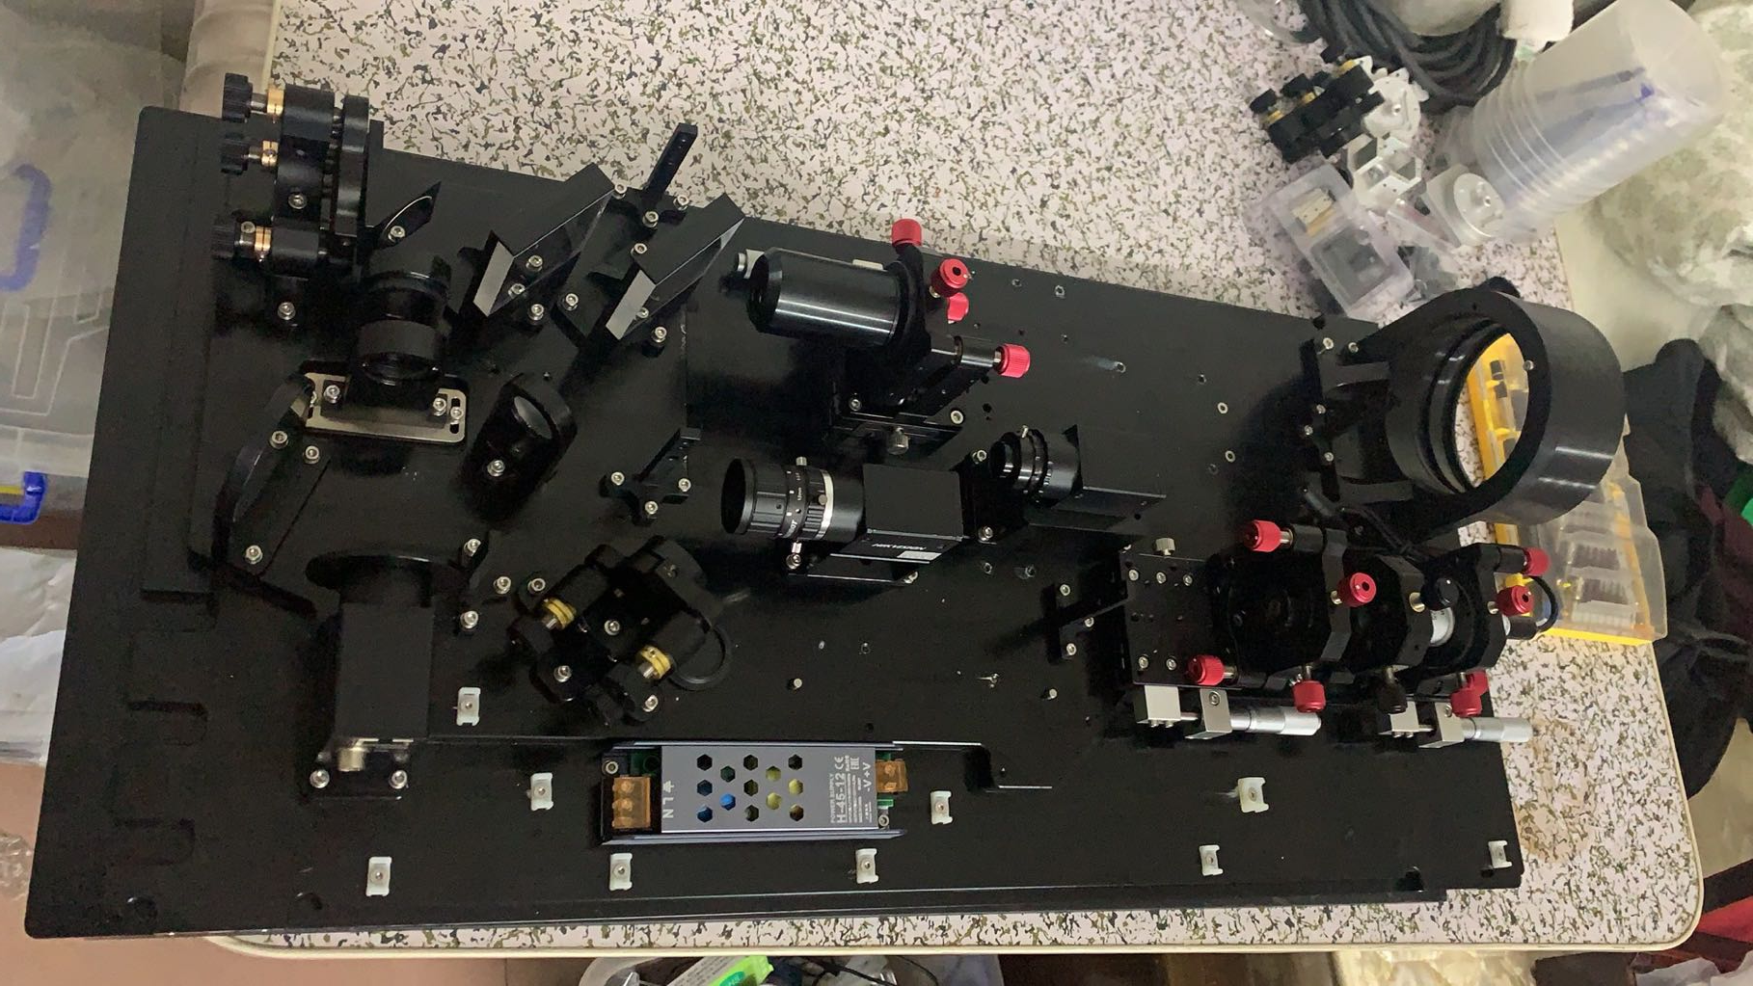
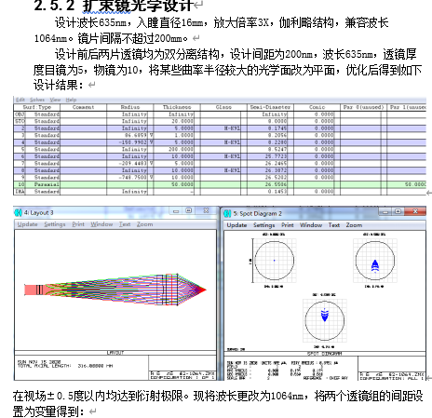
哈特曼波前传感器光机系统

Slide 7
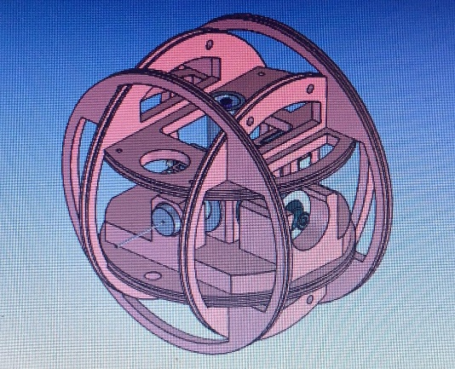
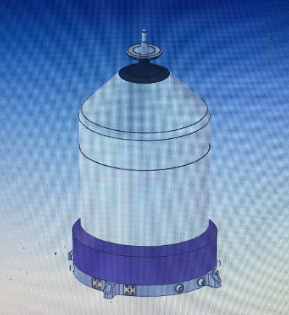
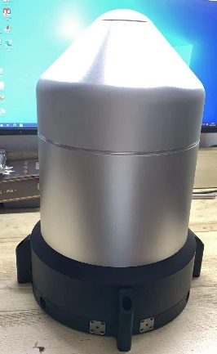
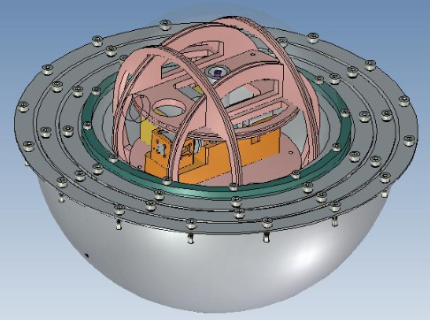
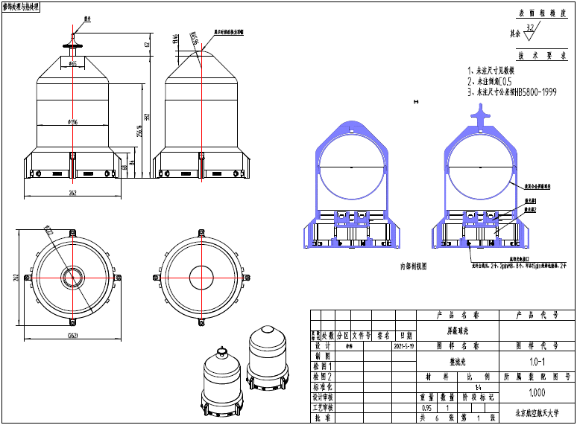
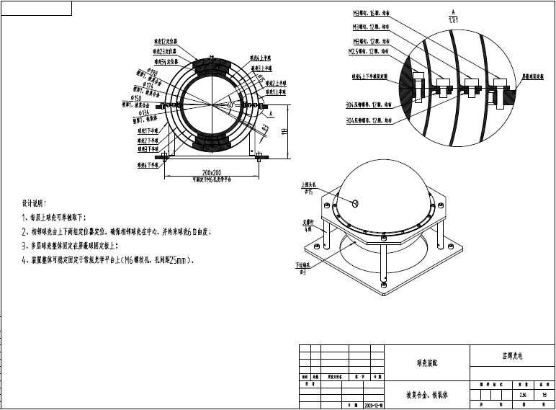
量子陀螺仪演示系统（配合甲方关键器件做整体设计）

Slide 8
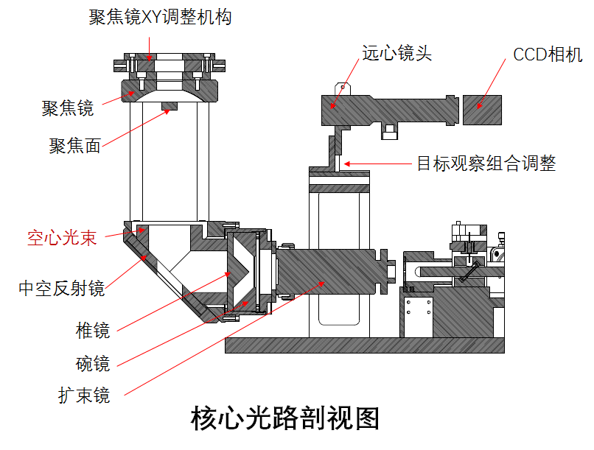
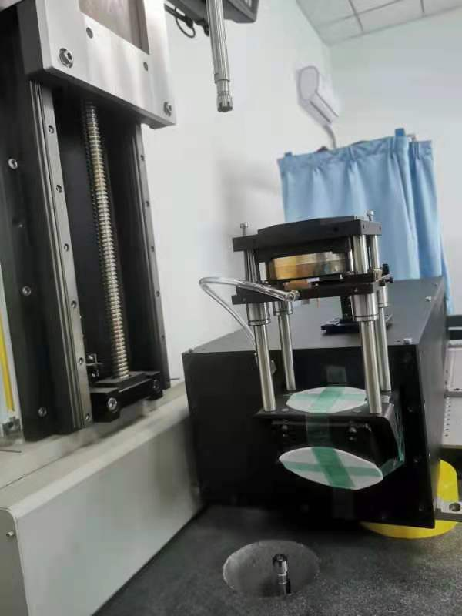
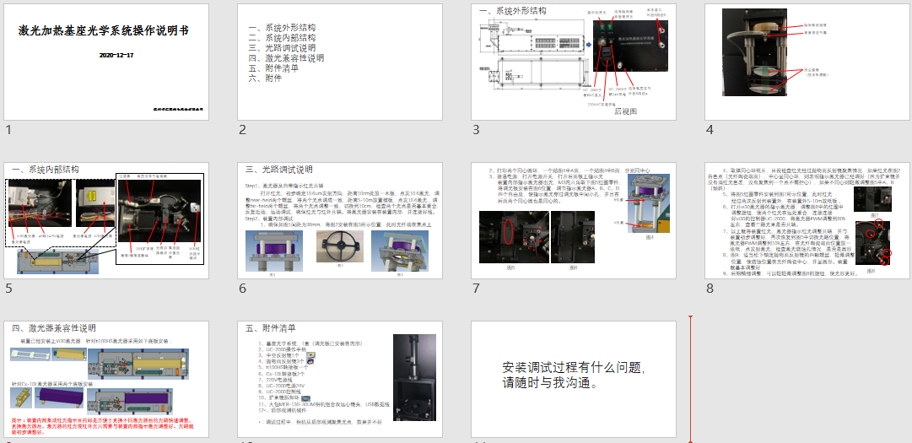
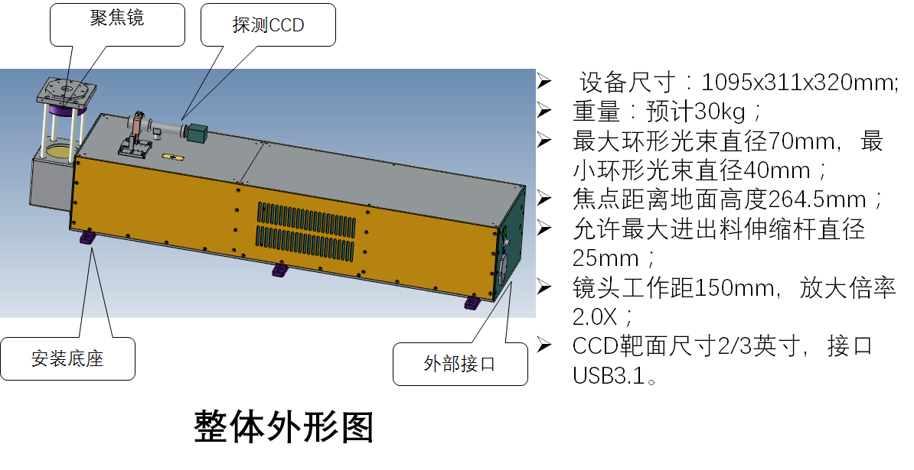
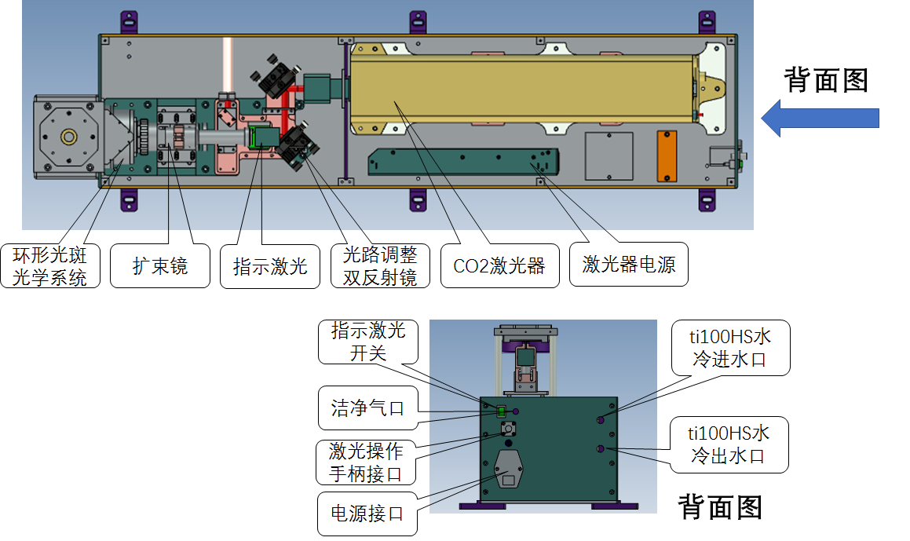
激光加热基座光学系统

Slide 9
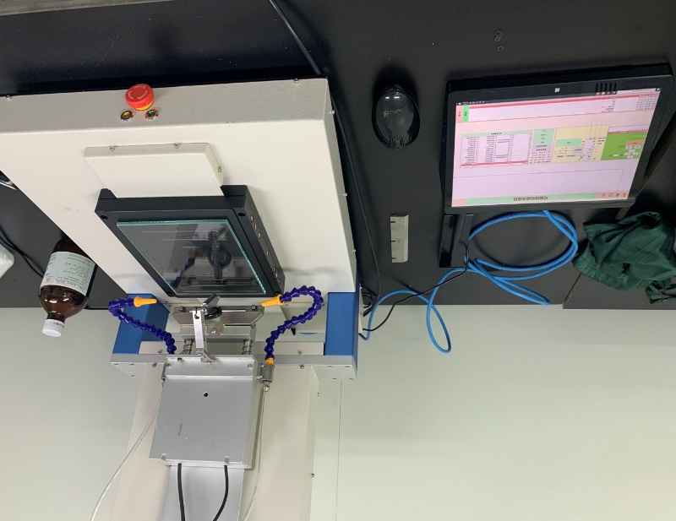
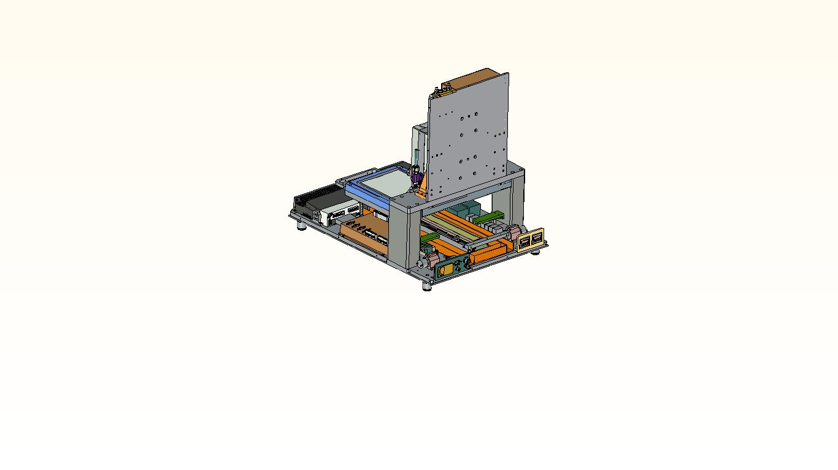
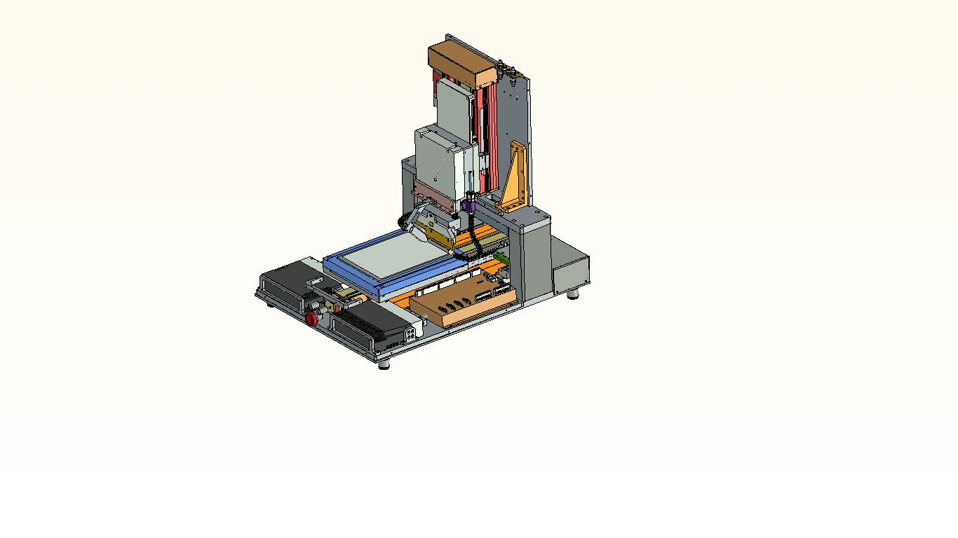
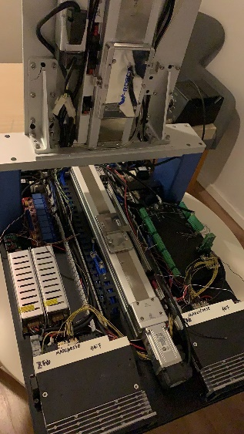
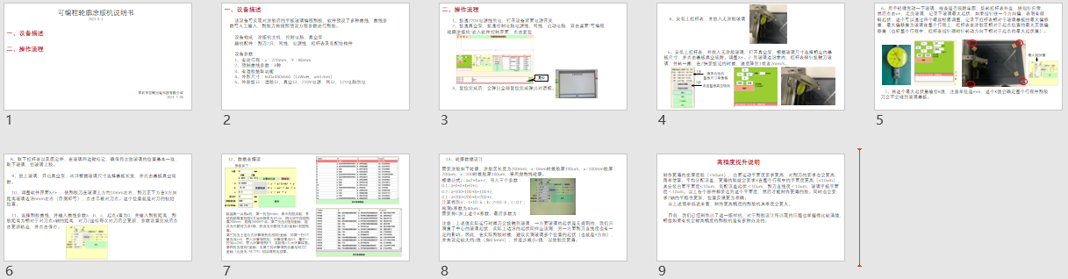
可编程轮廓涂版机

